Slide 1

第6章 Flask框架基础

Slide 2

Flask是一个使用Python编写的、基于Werkzeug WSGI工具箱和Jinja2模板引擎的轻量级Web应用框架。Flask被称为微框架，因为它只保留了最核心的功能，用扩展来增加其他功能。Flask没有默认使用的数据库、窗体验证工具等，但Flask保留了扩增的弹性，可以用Flask扩展加入很多功能，如ORM、窗体验证工具、文件上传、各种开放式身份验证技术等。

Slide 3

6.1 下载并安装Flask框架

Slide 4
Flask依赖于两个外部库——Werkzeug和Jinja2。Werkzeug是一个WSGI（在Web应用和多种服务器之间的标准Python接口）工具集，Jinja2负责渲染模板。所以，在安装Flask时，会自动安装这两个库。

Slide 5
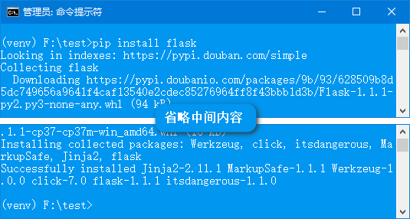
安装Flask

Slide 6
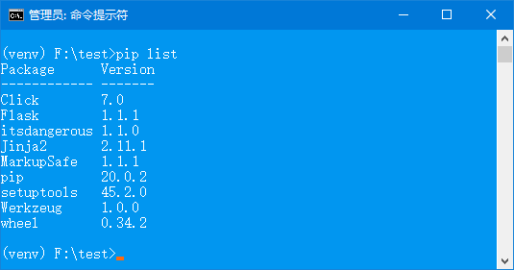
查看所有安装包

Slide 7
6.2 Flask基础

Slide 8
第一个Flask应用
开启调试模式

Slide 9
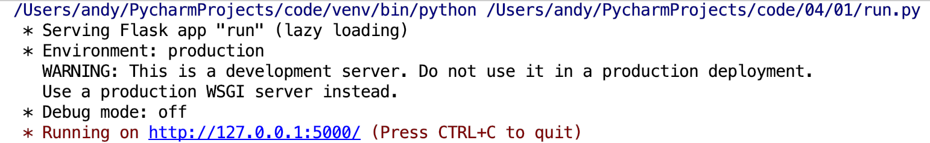
运行run.py文件

Slide 10
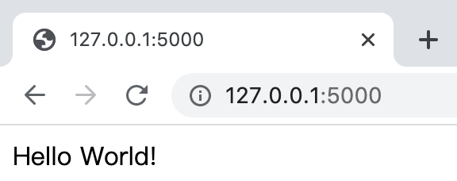
输出Hello World!

Slide 11
6.3 路由

Slide 12
客户端（如Web浏览器）把请求发送给Web服务器后，Web服务器会把请求发送给Flask程序实例。程序实例需要知道对每个URL请求运行哪些代码，所以保存了一个URL到Python函数的映射关系。处理URL和函数之间关系的程序称为路由。

Slide 13
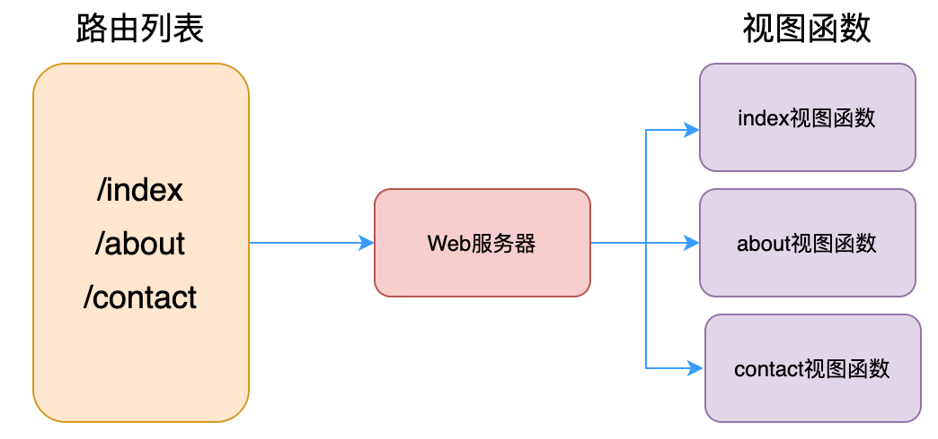
路由映射关系

Slide 14
说明：装饰器是Python语言的标准特性，可以使用不同的方式修改函数的行为。惯常用法是使用装饰器把函数注册为事件的处理程序。

Slide 15
变量规则
构造URL
HTTP方法
静态文件

Slide 16
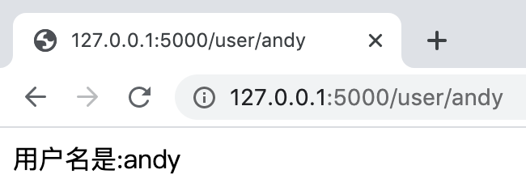
获取用户信息

Slide 17
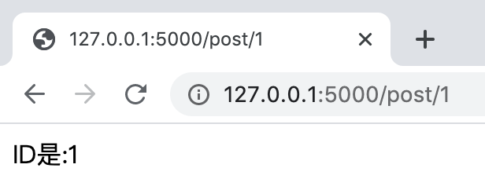
获取文章信息

Slide 18
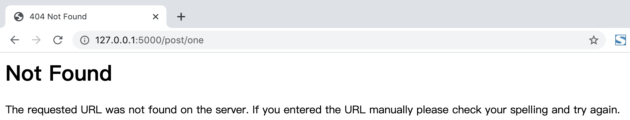
路由不匹配时显示Not Found

Slide 19
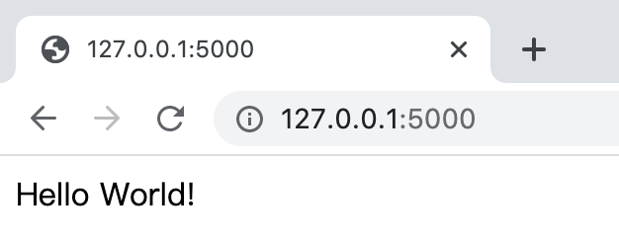
url_for()函数应用效果图

Slide 20
常用的HTTP方法
方 法 名 | 说 明
GET | 浏览器告知服务器：获取页面上的信息并返回。这是最常用的方法
HEAD | 与GET方法类似，但是不返回消息体，只返回消息头。主要用于确认URL的有效性及资源更新的日期、时间等。在Flask中完全无须人工干预，底层的Werkzeug库会自动处理
POST | 浏览器告诉服务器：在指定URL上发布新信息。常用于向指定位置上传并创建资源，服务器必须存储且仅存储一次数据。这是HTML表单发送数据到服务器上时的常用方法
PUT | 与POST方法类似，但PUT只对已经存在的资源进行更新
DELETE | 删除指定位置的信息
OPTIONS | 返回服务器支持的 HTTP 方法。从Flask 0.6开始，可自动实现

Slide 21
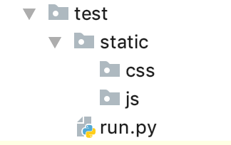
包含静态资源文件的目录结构

Slide 22
6.4 模板

Slide 23
模板是一个包含响应文本的文件，其中包含用占位变量表示的动态部分，其具体值只在请求的上下文中才能知道。使用真实值替换变量，再返回最终得到的响应字符串，这一过程称为渲染。为了渲染模板，Flask使用了一个名为Jinja2的强大模板引擎。

Slide 24
渲染模板
模板变量
控制结构

Slide 25
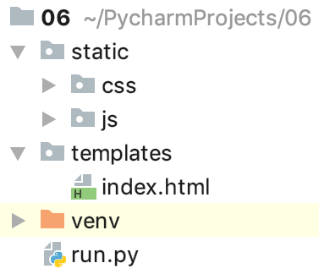
目录结构

Slide 26
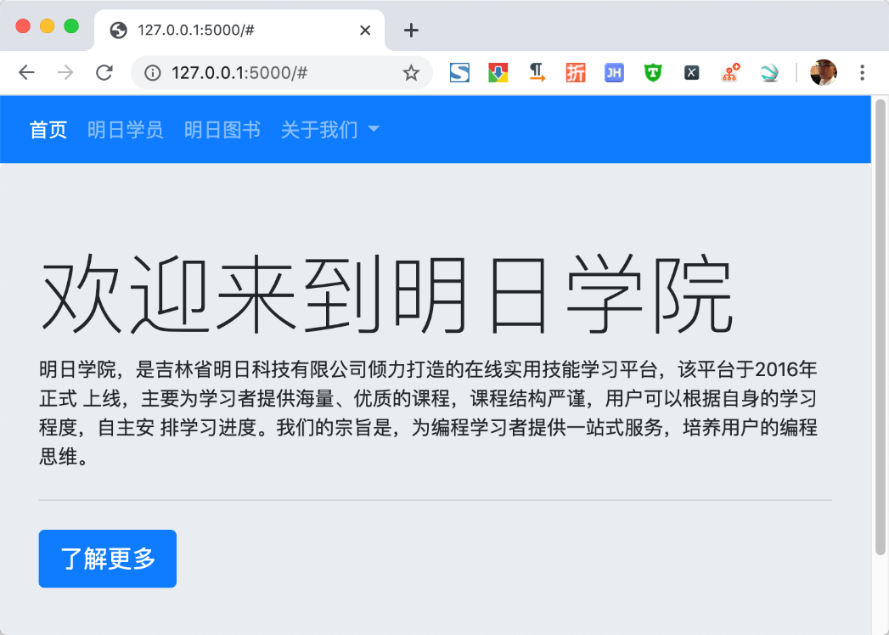
首页效果

Slide 27
常用过滤器
名 称 | 说 明
safe | 渲染值时不转义
capitalize | 把值的首字母转换成大写，其他字母转换成小写
lower | 把值转换成小写形式
upper | 把值转换成大写形式
title | 把值中每个单词的首字母都转换成大写
trim | 把值的首尾空格去掉
striptags | 渲染之前把值中所有的 HTML 标签都删掉

Slide 28
6.5 Web表单

Slide 29
表单是用户跟Web应用实现交互的基本元素。Flask自己不会处理表单，但Flask-WTF扩展允许用户在Flask应用中使用WTForms包，从而使得定义表单和处理表单变得非常轻松。

Slide 30
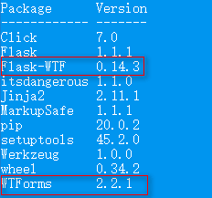
查看安装包

Slide 31
CSRF保护和验证
表单类
把表单类渲染成HTML

Slide 32
WTForms支持的HTML标准字段
字 段 类 型 | 说 明
StringField | 文本字段
TextAreaField | 多行文本字段
PasswordField | 密码文本字段
HiddenField | 隐藏文本字段
DateField | 文本字段，值为datetime.date格式
DateTimeField | 文本字段，值为datetime.datetime格式
IntegerField | 文本字段，值为整数
DecimalField | 文本字段，值为decimal.Decimal格式
FloatField | 文本字段，值为浮点数
BooleanField | 复选框，值为True和False
RadioField | 一组单选按钮
SelectField | 下拉列表
SelectMultipleField | 下拉列表，可选择多个值
FileField | 文件上传字段
SubmitField | 表单提交按钮
FormField | 把表单作为字段嵌入另一个表单内
FieldList | 一组指定类型的字段

Slide 33
WTForms内置的验证函数
字 段 类 型 | 说 明
Email | 验证电子邮件地址
EqualTo | 比较两个字段的值，常用于要求输入两次密码进行确认的情况
IPAddress | 验证IPv4网络地址
Length | 验证输入字符串的长度
NumberRange | 验证输入的值在数字范围内
Optional | 无输入值时跳过其他验证函数
Required | 确保字段中有数据
Regexp | 使用正则表达式验证输入值
URL | 验证URL
AnyOf | 确保输入值在可选值列表中

Slide 34
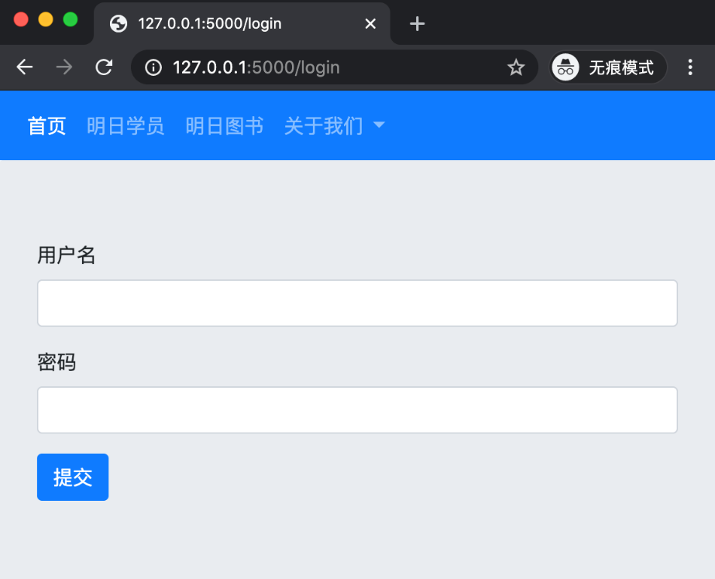
显示表单页面

Slide 35
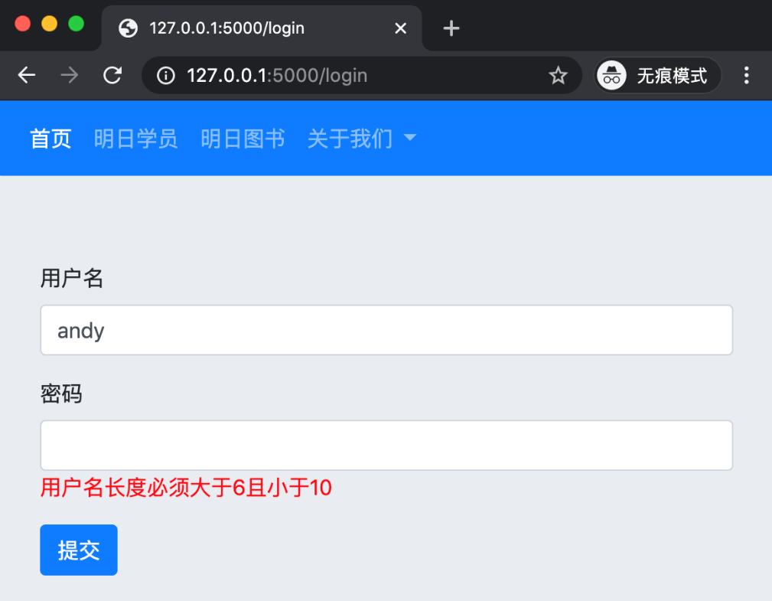
用户名长度不符合规定

Slide 36
6.6 蓝图

Slide 37
蓝图（Blueprints）是一个存储操作方法的容器，当它被注册到一个应用上后，这些操作方法就可以被调用。蓝图很好地简化了大型应用的工作方式，并给Flask扩展提供了在应用上注册操作的核心方法。

Slide 38
为什么使用蓝图
蓝图的基本使用方法

Slide 39
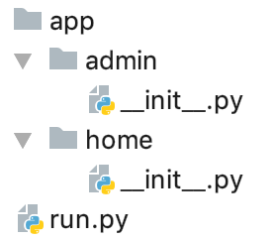
目录结构

Slide 40
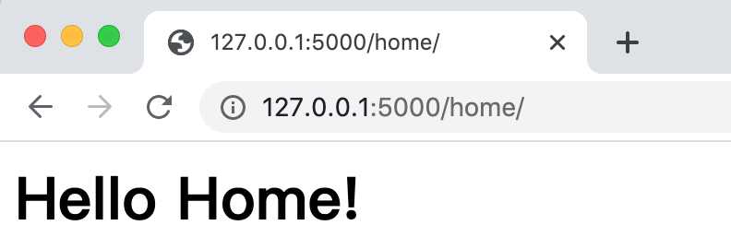
home蓝图的模板内容

Slide 41
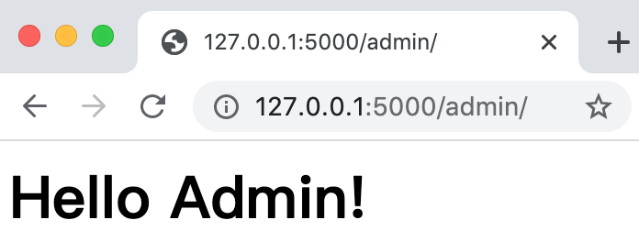
admin蓝图的模板内容

Slide 42
6.7 Flask常用扩展

Slide 43
Flask框架是一个微框架，它只保留最核心的功能，通过扩展来增加其他功能。例如，前面介绍的Flask-WTF扩展，通过它来实现表单的验证功能。

Slide 44
Flask-SQLAlchemy扩展
Flask-Migrate扩展
Flask-Script扩展

Slide 45
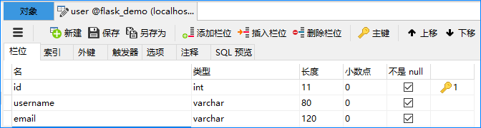
Flask-SQLAlchemy创建数据表

Slide 46
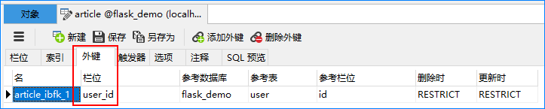
article表外键

Slide 47
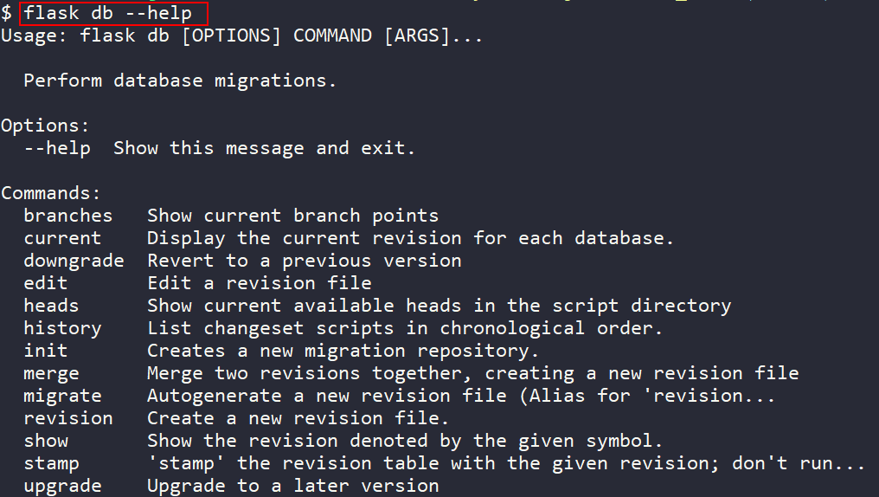
Flask-Migrate常用命令

Slide 48
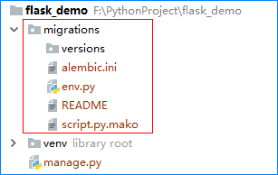
新增migration文件夹

Slide 49
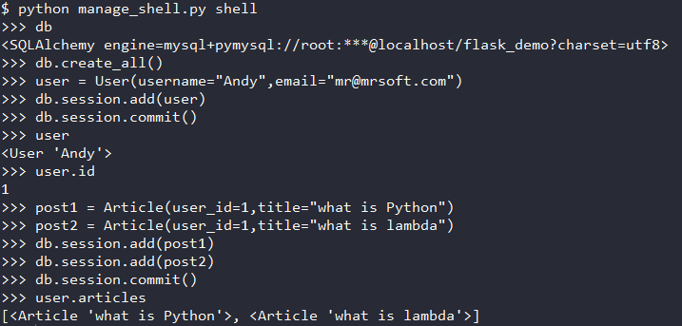
Shell模式下操作数据

Slide 50
6.8 小结

Slide 51
小结
本章主要介绍Flask框架的基础知识。首先介绍Flask框架的下载和安装方法，然后通过一个程序直观感受使用Flask框架的简单快捷，接下来介绍Flask框架的路由、模板、表单和蓝图，最后介绍Flask框架的常用扩展。通过本章的学习，读者将深刻体会到Flask框架小而美的设计哲学，并学会使用Flask框架开发小型Web程序。

